Slide 1
为什么要学习物理学？

Slide 2
一、物理学原理是一切自然科学与技术的“基石”。 这里应该说明的是物理学原理是科学，而其应用则为技术。
动 量 守 恒---导弹；恒星卫星的发现；速度调节仪等.
多普勒效应---相控阵雷达；天体膨胀；雷达测速等.
洛 仑 滋 力---质谱仪；反粒子探测仪；加速器等.
隧 道 效 应---隧道显微镜等.
霍 尔 效 应---各种霍尔传感器.
振 动 和 波---卫星探矿；电磁振荡；利萨如图测频率等
光 的 偏 振---浓度分析；立体电影；材料分析等.
原 子 光 谱---物质结构分析；天体研究等.
黑 体 辐 射---紫外探测；红外跟踪；温度测量；穿衣戴帽等.
光 的 干 涉---干涉仪；光纤通信；光学测试等,
自 感 互 感---日光灯；变压器；高频炉；磁悬浮列车等.
质 能 关 系--- 原子能的利用（包括民用和军用）等
总而言之，物理学中的每个原理在实际中都有广泛的应用例证与前景。
可以开玩笑的说，所有与自然科学有关的专业系，都不过是物理学中的一节或一章内容而已。是其的延伸与扩展。

Slide 3
二、获得基本的物理学修养
有人统计过，自20世纪中叶以来，在诺贝尔化学奖、生物及医学奖，甚至经济学奖的获奖者中，有一半以上的人具有物理学的背景；——这意味着他们从物理学中汲取了智能，转而在非物理领域里获得了成功。——反过来，却从未发现有非物理专业出身的科学家问鼎诺贝尔物理学奖的事例。这就是物理智能的力量。难怪国外有专家十分尖锐地指出：没有物理修养的民族是愚蠢的民族！

Slide 4
作业要求:工整,完整(过程、作图),可以不抄题但要标清题号.
作业
出勤率
平时成绩 (10分)
总评成绩
期中成绩 (40分)
总分:100
期末成绩 (50分)
谜面：功课不好怎么办？（打一物理名词）
谜底：应－用力－学

Slide 5
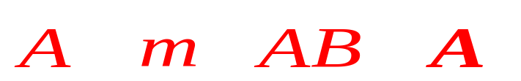
矢量 (VECTOR)
1 标量和矢量
标量：大小，由单一的数和单位描写
矢量：大小和方向（单位）
矢量的表示
作图表示
字母表示
特别提示，注意书本上的印刷体符号，如果是斜写的黑体，就是矢量。

Slide 6
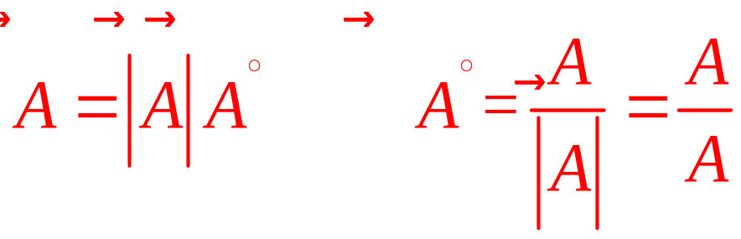
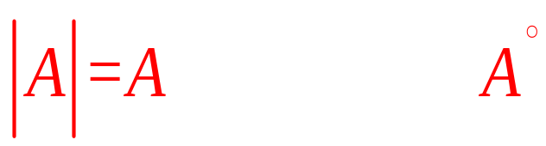
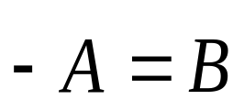
矢量的字母表示也可以由其大小和方向构成：
为大小， 为其单位矢量，大小为1。
概念：单位矢量，模（大小）
正负矢量 ：方向相反，大小相等

Slide 7
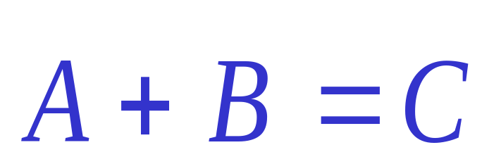
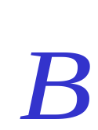
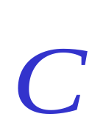
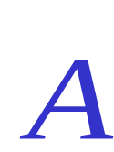
2、矢量加法（VECTOR ADDITION）
矢量加法遵循平行四边形法则或三角形法则

Slide 8

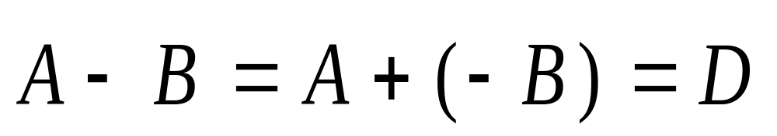
解决了矢量加法，也就解决了矢量的减法。同时，也解决了多个矢量的加法问题。

Slide 9
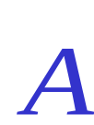


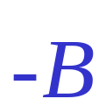
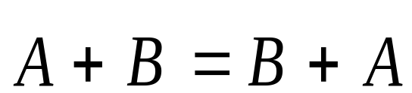
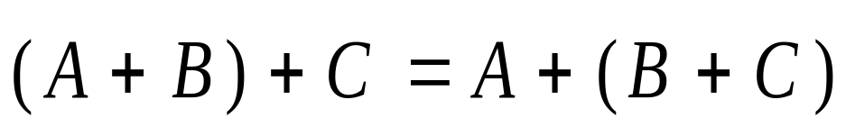
矢量加法服从：
交换律：
结合律：

Slide 10
3、矢量的乘法
(PRODUCTCTS OF VECTORS)
矢量和标量乘
结果是一个矢量。大小、方向？
结果是一个标量。大小？
矢量和矢量乘
结果是一个矢量。大小、方向？

Slide 11
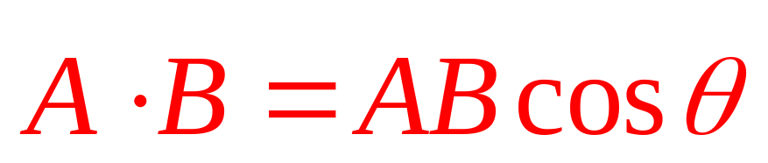


矢量的标积或点乘(Scalar product)
B cosθ
表示：两个矢量的标积是一个标量，其大小是第一个矢量的大小乘以第二个矢量在第一个矢量上的投影。 θ 是指这两个矢量的夹角。

Slide 12
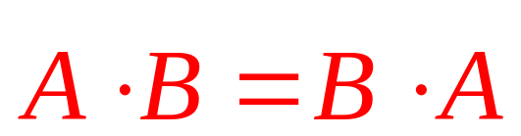
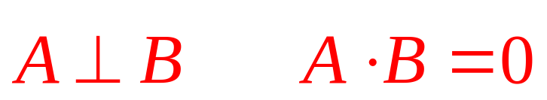
1)
2) 如果: 则 反之亦成立。
3）两个矢量平行、反平行时，
标积最大、最小。

Slide 13
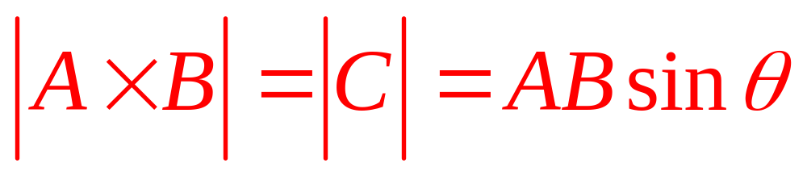
矢量的矢积或叉乘（Vector product）
两个矢量的矢积是一个矢量，其大小是第一个矢量的大小与第二个矢量的大小以及两矢量夹角的正弦值，这三者的乘积，方向按右手螺旋法则确定。C矢量与A、B矢量构成的平面永远垂直！它的意义是A、B矢量构成的平行四边形的有向面积。
C
B
A

Slide 14
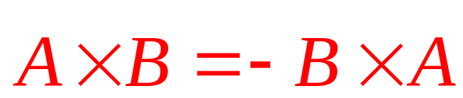
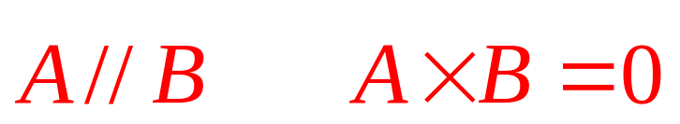
1)
2) 如果: 则 反之亦成立。
3）两个矢量垂直时，矢积的模最大，方向
按右手螺旋法则。

Slide 15
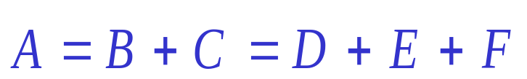
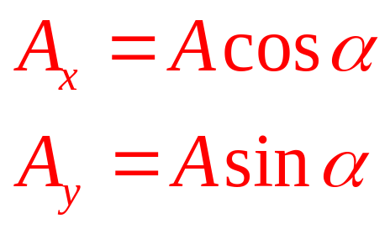

4 矢量的分解
一个矢量可以分解为两个或多个矢量之和。
例如： 等等分法，但有意义的是在特定的坐标系里分解。最常见的是直角坐标系。
Y
A_{y}
O
A_{x}
X

Slide 16
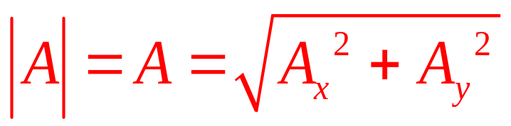
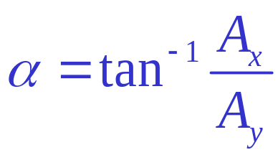
Y
A_{y}
O
A_{x}
X
因此，平面上的一个矢量，可以用其两个坐标分量确定；也可以由其大小和方向确定。

Slide 17



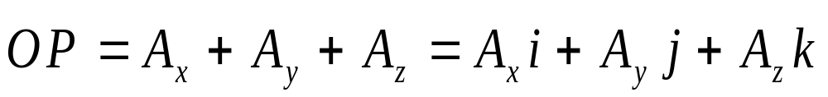
Z
A_{z}
P
单位矢量：(Unite vectors)
A_{y}
O
Y
A_{x}
X

Slide 18
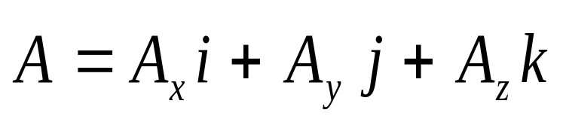
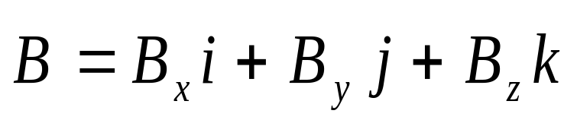
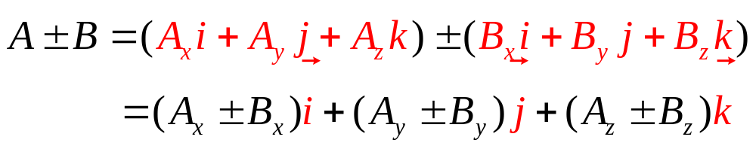
5.借助于直角坐标分解的矢 量 运 算

Slide 19
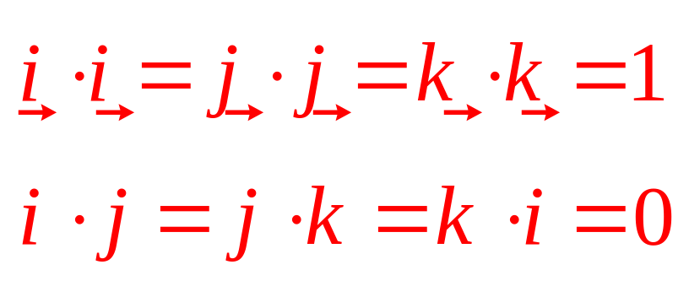
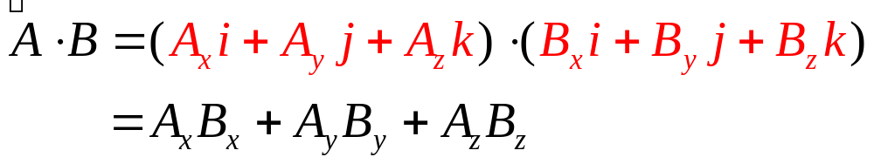
因为有如下关系：

Slide 20
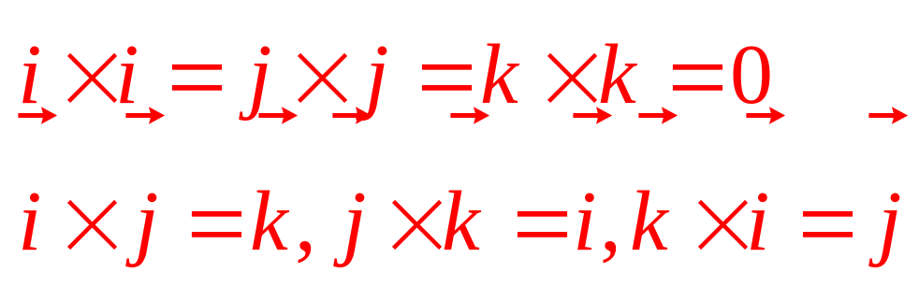
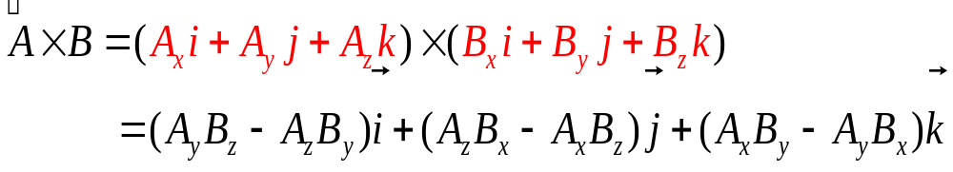
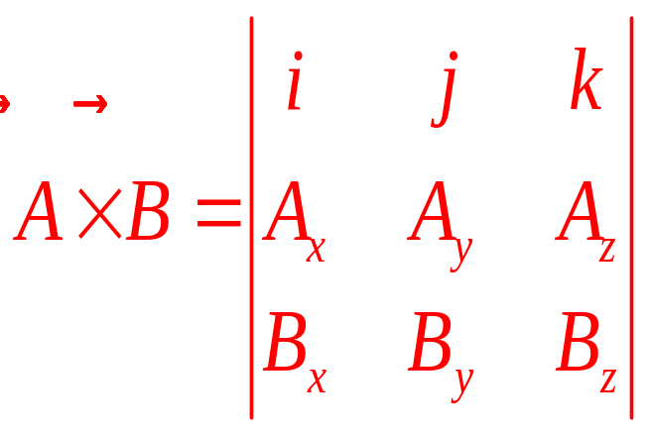
同样因为有如下关系：
利用行列式，可表达为：

Slide 21
小 结
1 矢量是有大小、有方向的量。
2 矢量的几种运算：加法、点乘、叉乘，以及运算规则。
3 矢量在直角坐标系中的分解，以及对几种运算的应用。
阅读：附录 “矢量”

